Slide 1

Australia
Hola yo soy Iria y os voy a hablar sobre...

Slide 2
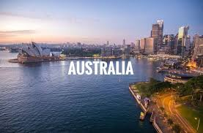

Slide 3
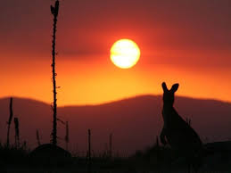
Australia ha estado habitada desde hace por lo menos cuarenta y seis mil años.

Slide 4
Animales de Australia
*Los animales que sinbolizan Australia son el canguro y el emú.
Los once animales que solo verás en Australia son el dingo,el demonio de Tasmania, el canguro, los wallabies, el koala, el wombat, el ornitorrinco,e l equidna australino, el ave lira del alverto, el cocodrilo jonston y lobo marino australiano.

Slide 5
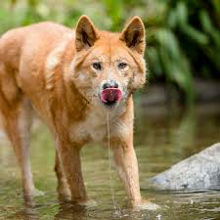
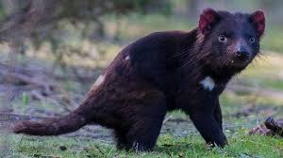
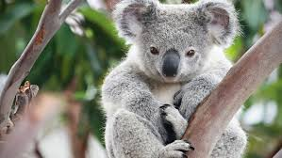
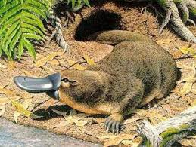
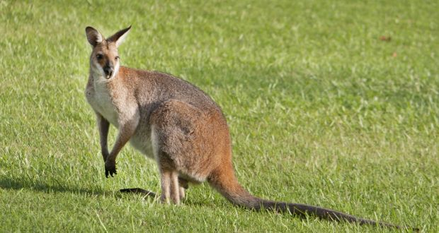
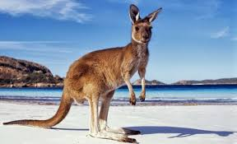

Slide 6
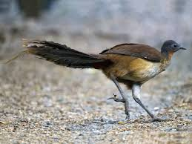
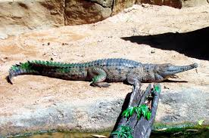
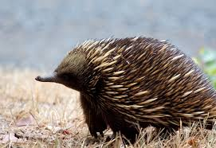
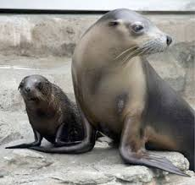

Slide 7

clima
El clima es moderado. Durante la mayor parte del año el tiempo es agradable. La diferencia es que en algunos lugares hace mucho calor (45º C) y otros tiene estaciones de esquí(-10º C).

Slide 8
El idioma de Australia
Aunque Australia no tiene ningun idioma oficial, el más hablado es el inglés, usado por casi el 73% de la población

Slide 9
Las comidas típicas de Australia
BARBACOA AUSTRALIANA
POLLO A LA PARMESANA
PALITOS DE CANGREJO
BARRAMUNDI
CARNE DE CANGURO
HAMBURGUESAS
VEGEMITE (en una tostada)
ROLLITOS.

Slide 10
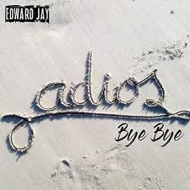

Espero que os haya gustado adioós

Slide 11
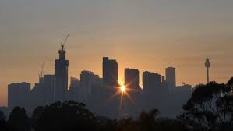
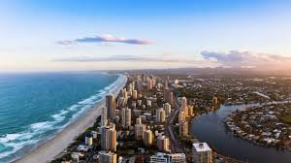
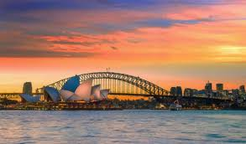
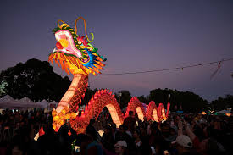
AUSTRALIA

